Slide 1
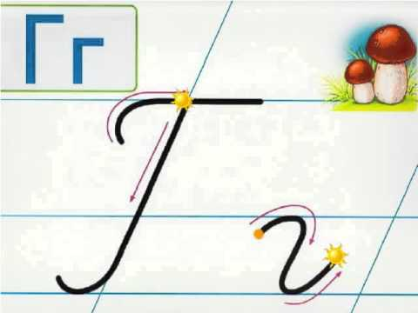
Навчання грамоти
Письмо
Букварний період
Урок 59
Написання великої букви Г, складів, слів і речень з вивченими буквами

Slide 2
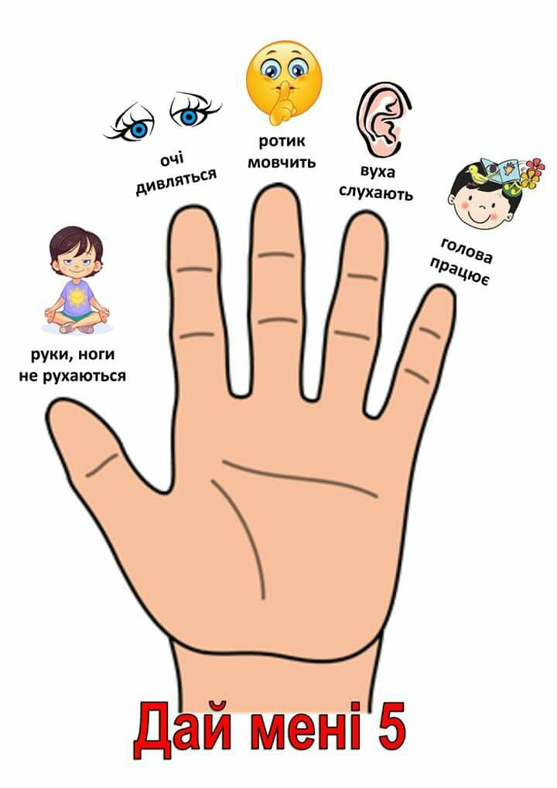
Організація класу. Вправа «Дай мені п’ять»
Пролунав уже дзвінок,
нас покликав на урок.
Дружно правила згадаймо,
працювати починаймо.

Slide 3




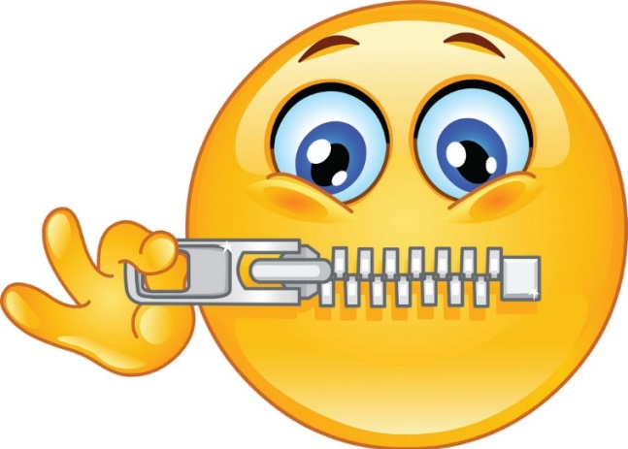



Емоційне налаштування «Екран настрою»
Обери смайлик, який відображає твій настрій на початку уроку?

Slide 4
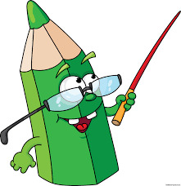
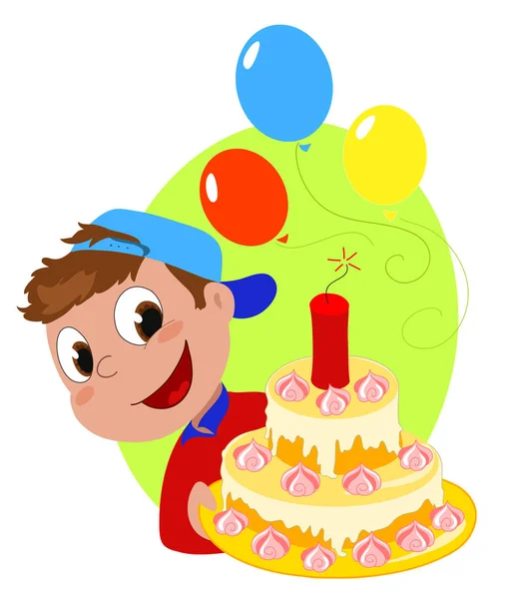
Повідомлення теми уроку
Сьогодні на уроці письма ми навчимося писати велику рукописну букву Г, з'єднувати її з іншими буквами. Запишемо речення з вивченими буквами
Ніс Гриць пиріг через поріг,
Став на горіх, упав на поріг.
Що сталося з хлопчиком у скоромовці? Чому він упав? Як звали малюка?
Гриць

Slide 5
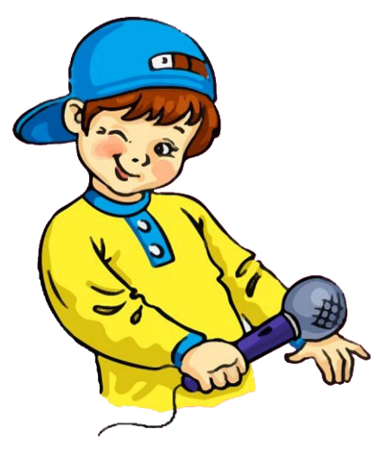
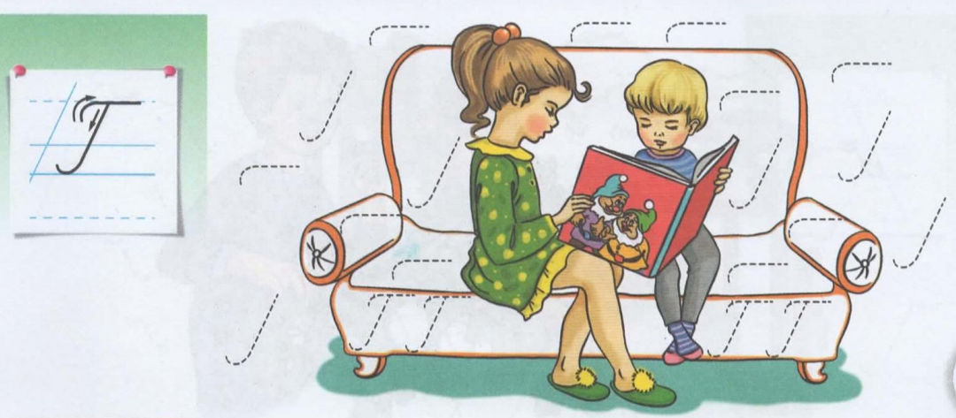
Розглянь малюнок вгорі сторінки 5 в зошиті
Хто зображений на малюнку? Чим зайняті діти? Придумай розповідь про те, як менший братик попросив старшу сестричку почитати йому книжку. Про що була книжка?
Придумай на букву «ге» імена дітям, зображеним на малюнку. З якої букви треба їх писати? Які ще слова пишуться з великої букви?
Сторінка
5
З яких елементів складається велика рукописна буква Г? Знайди елементи букви Г на малюнку й наведи їх олівцем

Slide 6
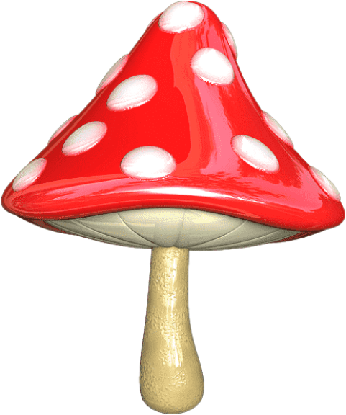
Вправа для очей

Slide 7

Подивись зразок написання
великої рукописної букви Г

Slide 8
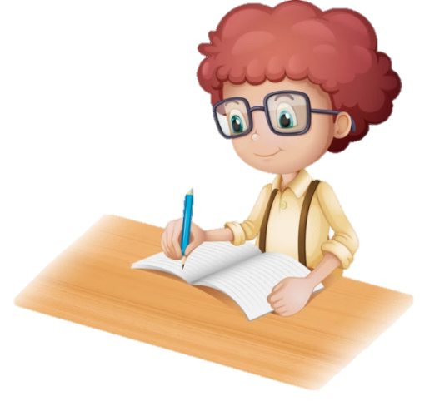
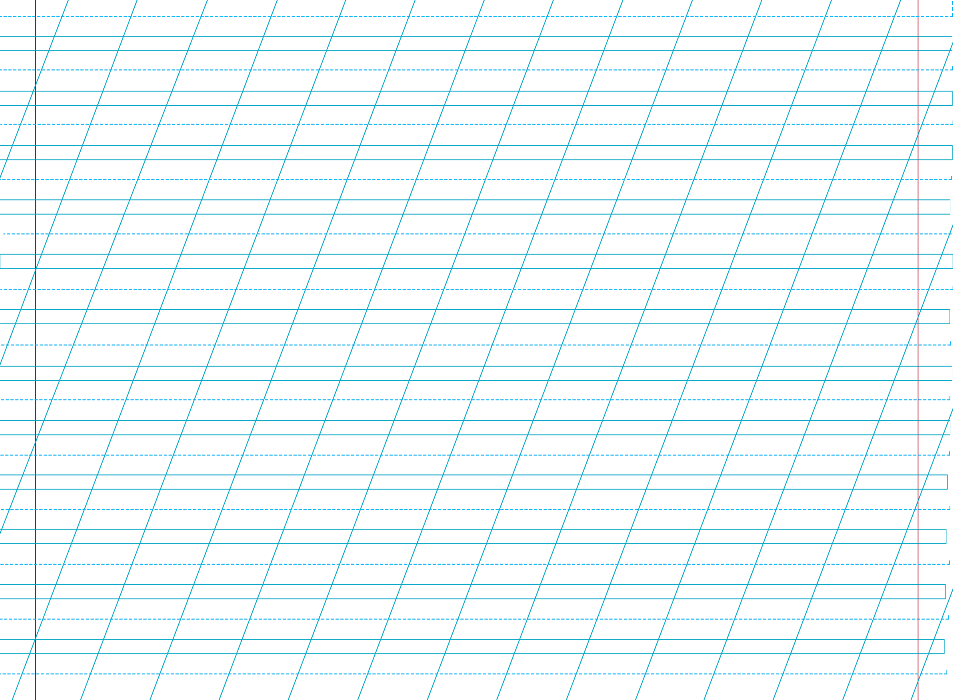
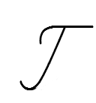
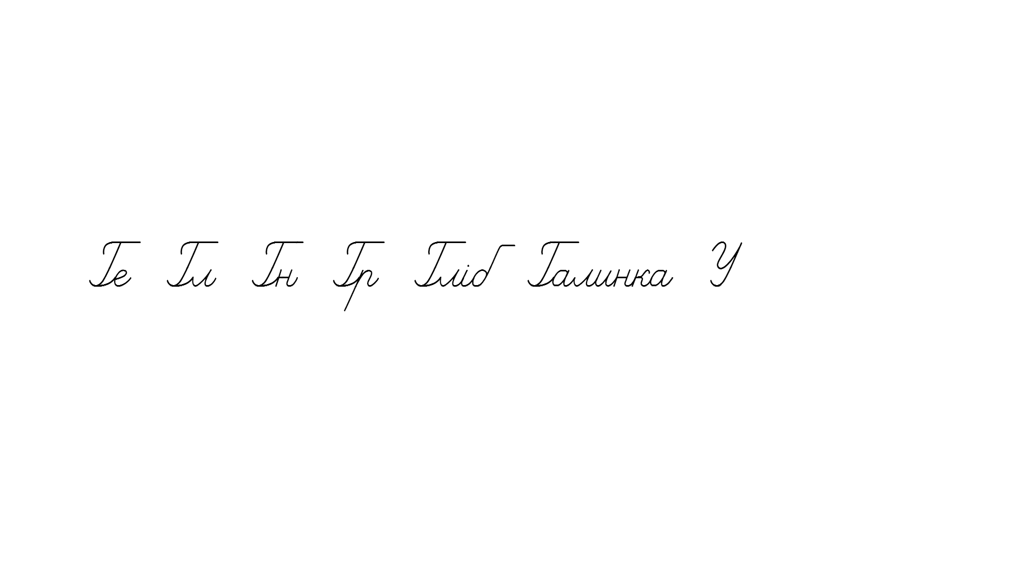
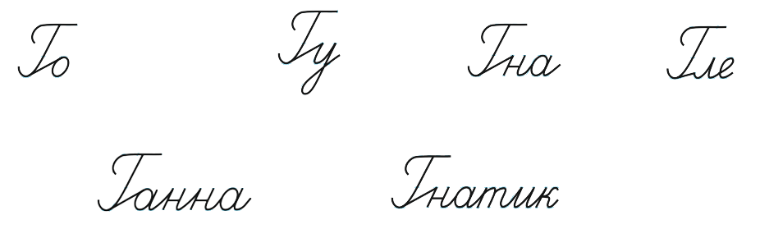
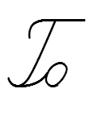
Напиши велику рукописну букву Г
у першому рядку за зразком
Прочитай склади у наступному рядку. Які слова починаються з таких складів? Запиши за зразком
Гена, Генічеськ, Галинка, Гулівер, Гоша
Сторінка
5

Slide 9
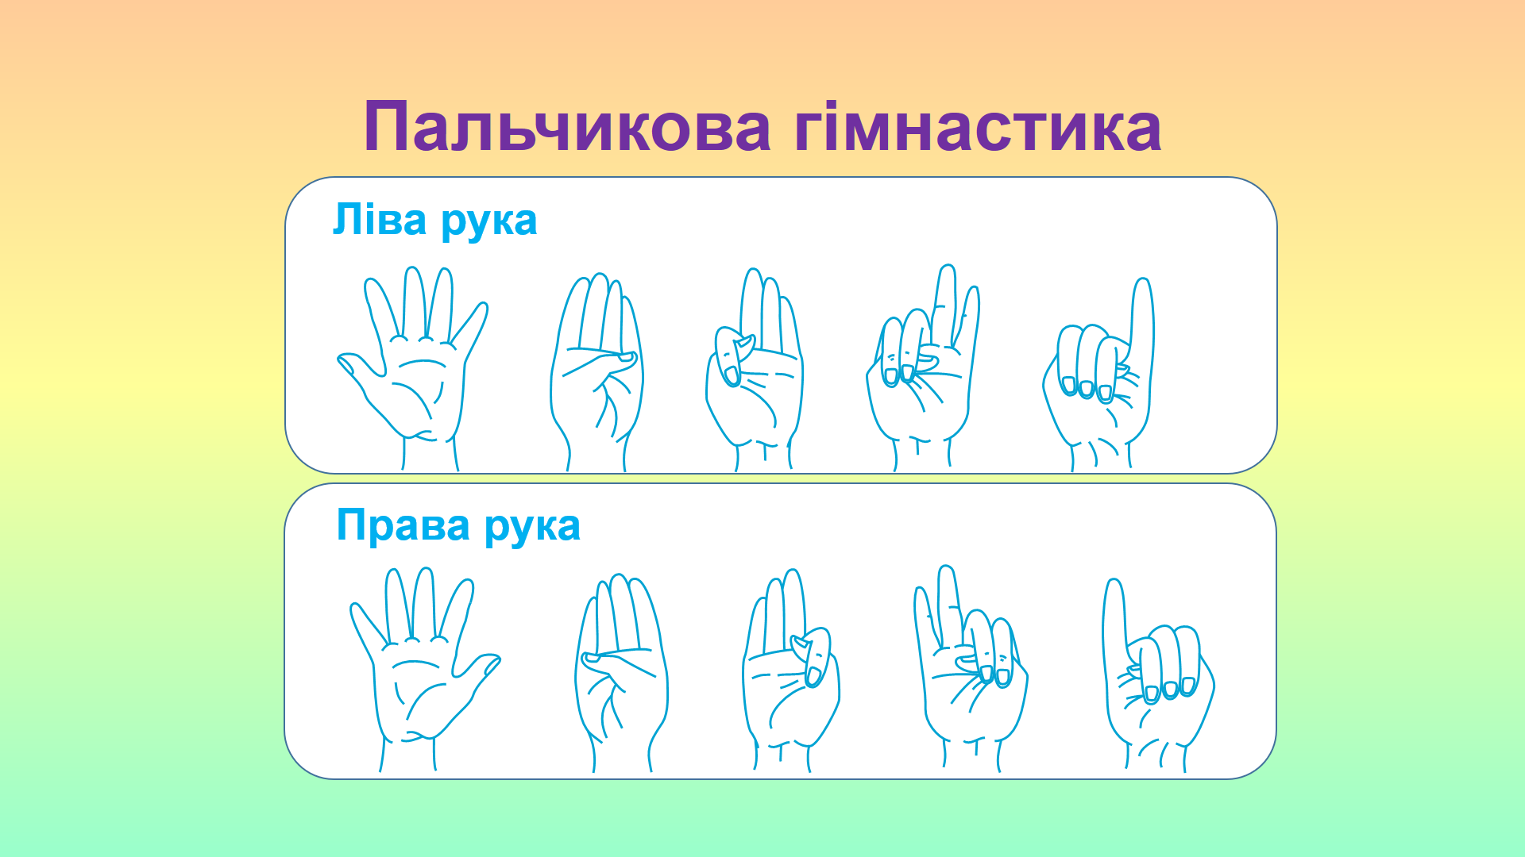
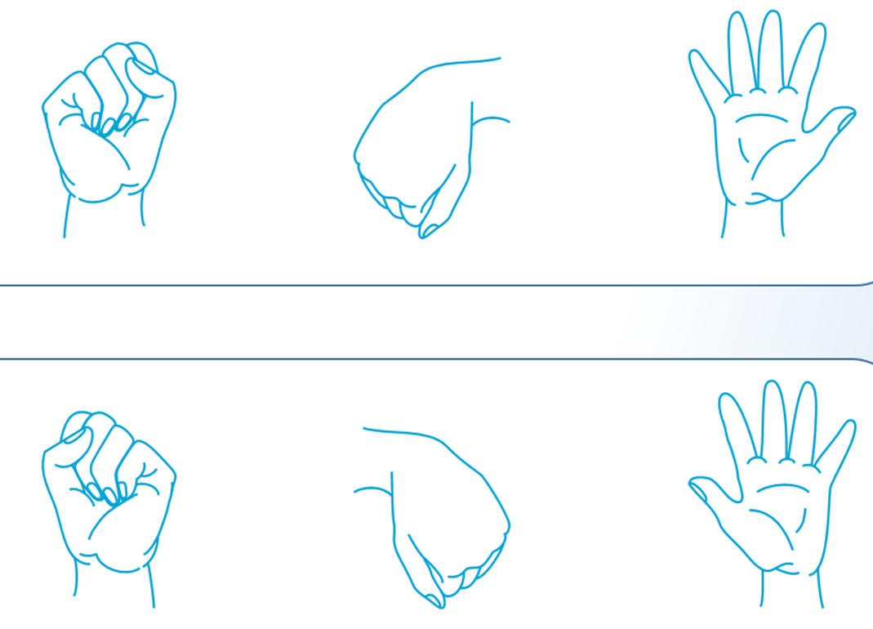
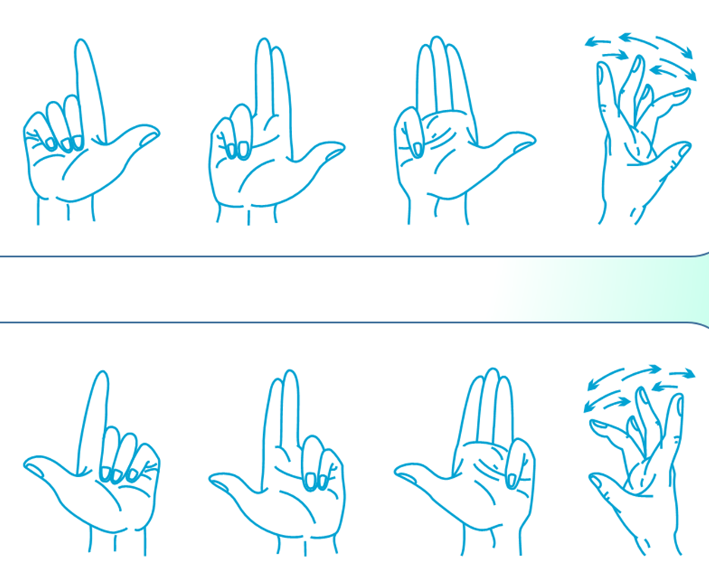
Пальчикова гімнастика

Slide 10
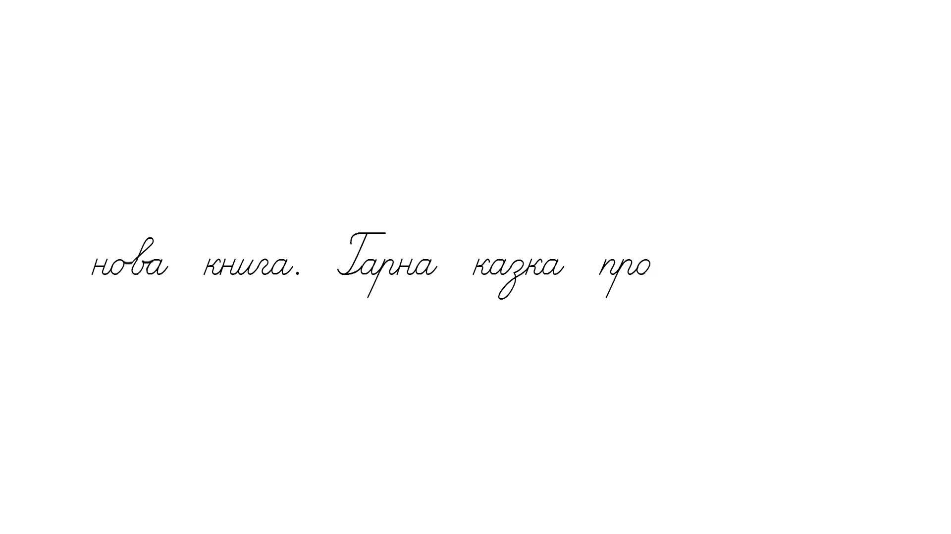
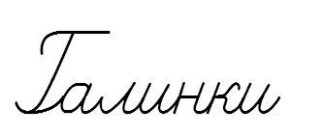

Прочитай слово, речення на наступних рядках. Пригадай, як пишеться перше слово в реченні, що ставиться в кінці речення. Напиши за зразком.
Сторінка
5

Slide 11
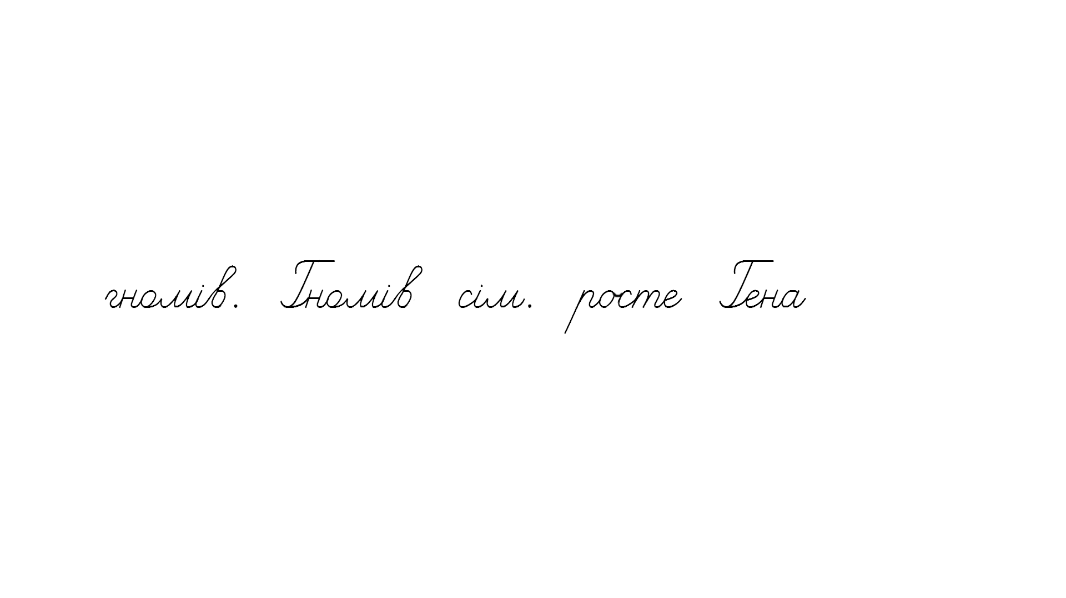
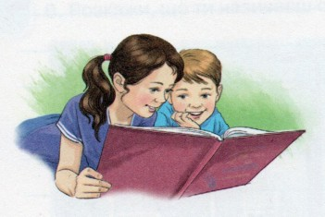
Прочитай речення у наступних рядках. Пригадай,
про яку казку йде мова. Напиши за зразком.
Сторінка
5

Slide 12
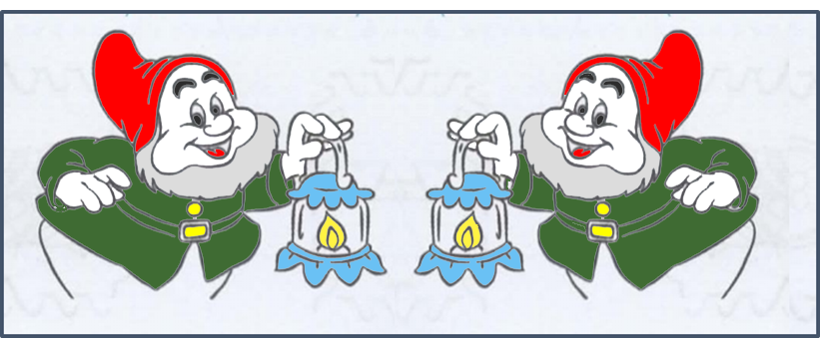
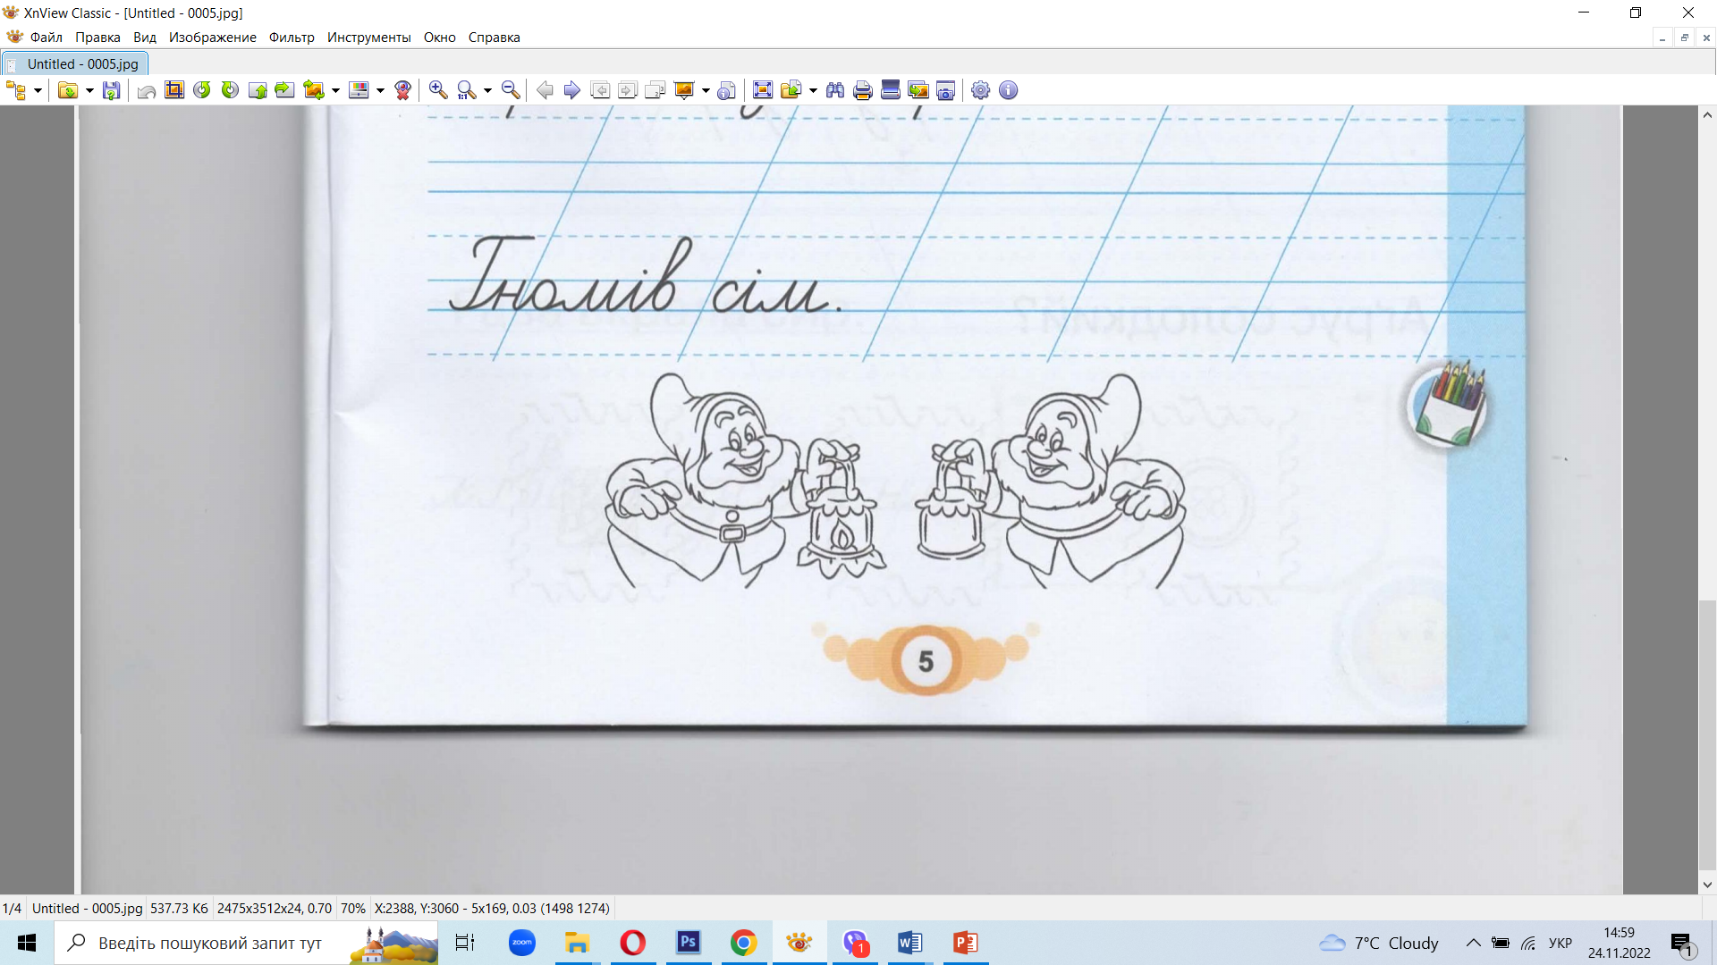
Хто зображений на малюнку внизу сторінки?
Порівняй, чи однакові гномики. Знайди розбіжності між гномами й домалюй деталі, відсутні на другому малюнку. Зафарбуй гномів кольоровими олівцями
Сторінка
5

Slide 13
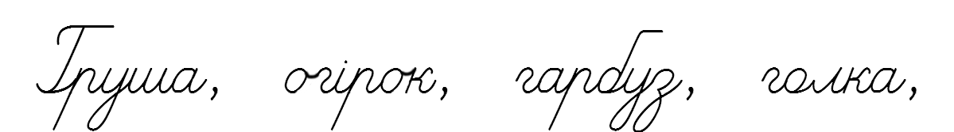
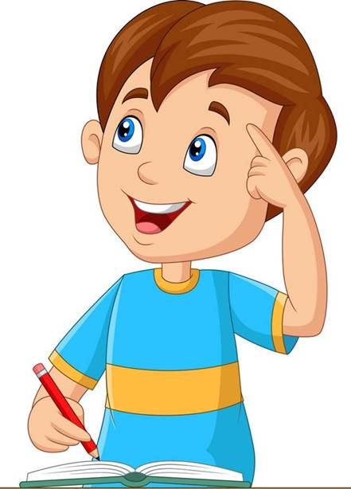
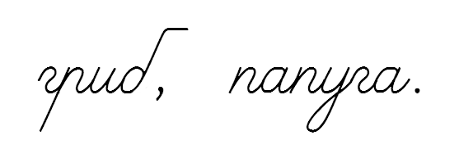
Малюнковий диктант

Slide 14
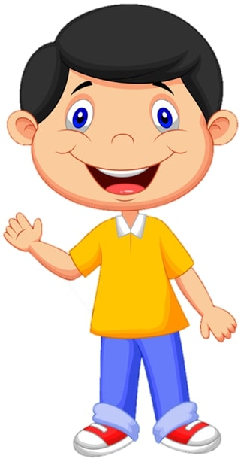
Вправа «Так — ні»
Сьогодні ми вчилися писати велику літеру Г.
Велика рукописна літера Г така ж за формою, як і рядкова г.
Велика друкована літера Г така ж за формою, як і рядкова г.
З великої літери треба писати слова Галинка і Гнатик.
У словах огірок і папуга треба писати велику літеру Г.
Мені на уроці було легко виконувати всі завдання.
Мені було важко писати нову букву.

Slide 15


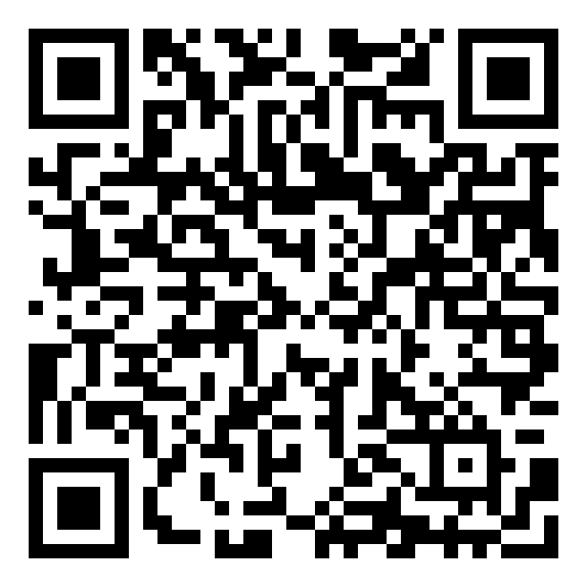

Сьогодні
Online завдання
06.01.2024
Відскануй QR-код або натисни жовтий круг!

Slide 16
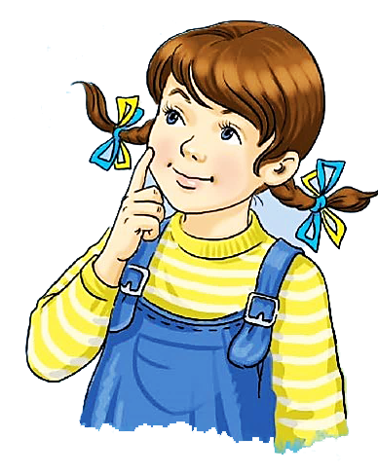
Вправа «Мікрофон»
Яку букву вчилися писати?
Для чого потрібна велика буква?

Slide 17
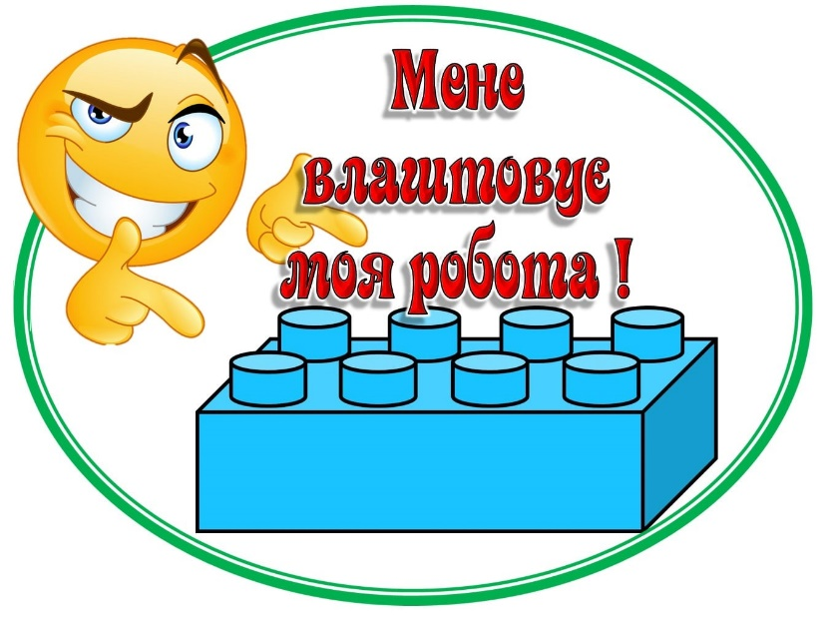
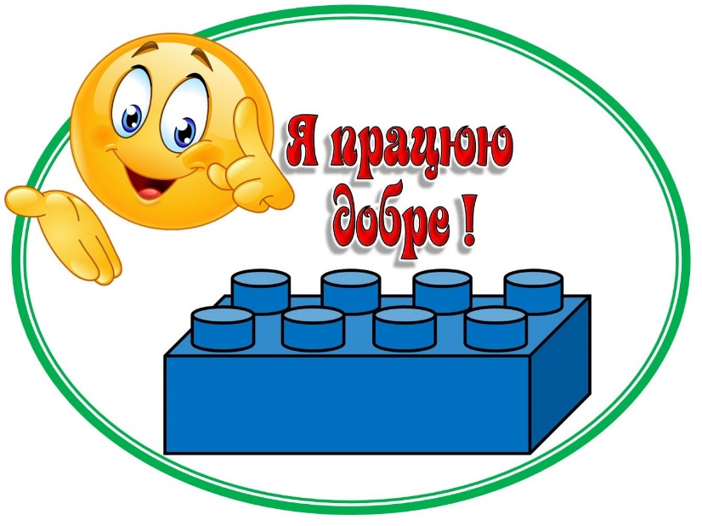

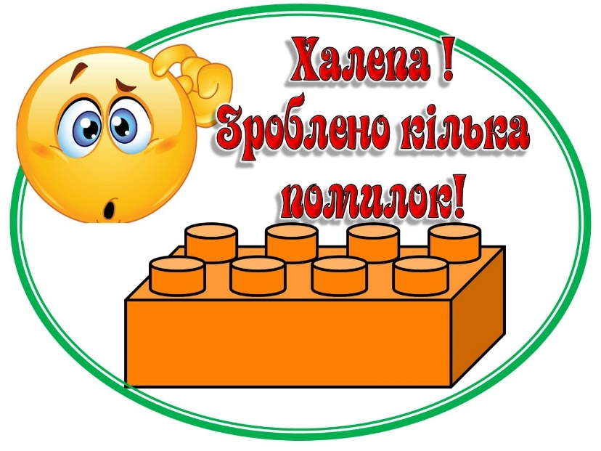
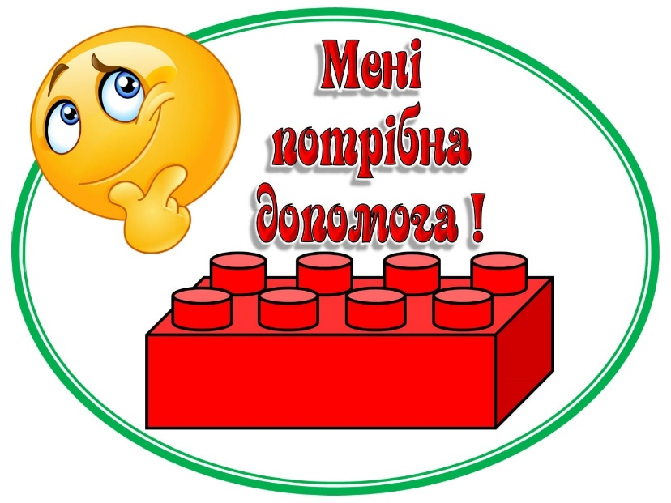

Рефлексія. Обери відповідну цеглинку LEGO

